Slide 1

데이터 정합성 보장을 위한 트랙잭션
2 트랜잭션 ACID

Slide 2

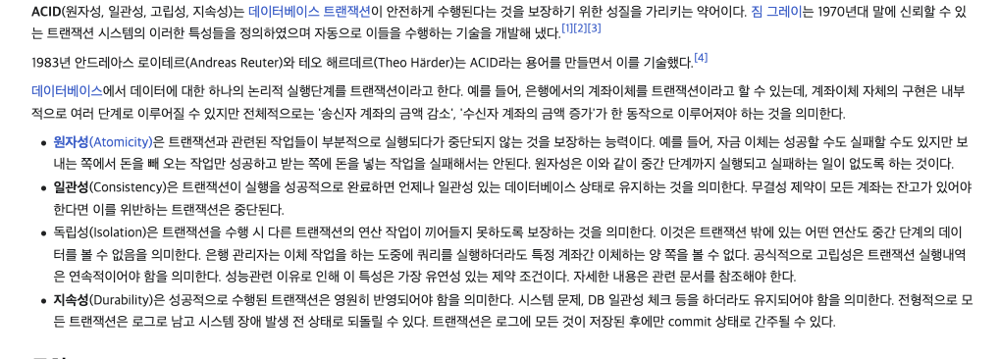
트랜잭션 ACID
2
트랜잭션 ACID
https://ko.wikipedia.org/wiki/ACID

Slide 3
트랜잭션 ACID
2
트랜잭션 ACID
ATOMICITY - 원자적 연산을 보장해야한다.
-> ALL or Nothing

Slide 4
트랜잭션 ACID
2
트랜잭션 ACID
어떻게? MVCC를 통해

Slide 5
트랜잭션
2
트랜잭션 ACID
이름 | 잔액
김국밥 | 500
트랜잭션 시작

Slide 6
트랜잭션
2
트랜잭션 ACID
이름 | 잔액
김국밥 | 1400
트랜잭션 시작
UPDATE (김국밥 잔액) = 김국밥 잔액 + 900
Undo Log
이름 | 잔액
김국밥 | 500

Slide 7
트랜잭션
2
트랜잭션 ACID
이름 | 잔액
김국밥 | 1400
트랜잭션 시작
UPDATE (김국밥 잔액) = 김국밥 잔액 + 900
트랜잭션 실패
Undo Log
이름 | 잔액
김국밥 | 500

Slide 8
트랜잭션
2
트랜잭션 ACID
이름 | 잔액
김국밥 | 1400
트랜잭션 시작
UPDATE (김국밥 잔액) = 김국밥 잔액 + 900
트랜잭션 커밋
Undo Log
이름 | 잔액
김국밥 | 500

Slide 9
트랜잭션 ACID
2
트랜잭션 ACID
트랜잭션이 Atomicity한 단위가 된다.

Slide 10
트랜잭션 ACID
2
트랜잭션 ACID
CONSISTENCY - 트랜잭션이 종료되었을 때 데이터 무결성이 보장된다

Slide 11
트랜잭션 ACID
2
트랜잭션 ACID
제약조건을 통해 ex) 유니크 제약, 외래키 제약 등

Slide 12
트랜잭션 ACID
2
트랜잭션 ACID
ISOLATION - 트랜잭션은 서로 간섭하지 않고 독립적으로 동작한다

Slide 13
트랜잭션 ACID
2
트랜잭션 ACID
하지만 많은 성능을 포기해야하므로 개발자가 제어가 가능

Slide 14
트랜잭션 ACID
2
트랜잭션 ACID
트랜잭션 격리레벨을 통해 via MVCC

Slide 15
트랜잭션 ACID
2
트랜잭션 ACID
DURABILITY- 완료된 트랜잭션을 유실되지 않는다

Slide 16
트랜잭션 ACID
2
트랜잭션 ACID
WAL을 통해

